Slide 1
Gymunity Story Board

Slide 2
Gymunity
사전 설문을 통해 원하는 운동 프로그램을 설계해드립니다.
시작하기

Slide 3
Gymunity
성별
연령대
운동 목표
운동 수준
질환
남자
여자
10대
20대
30대
40대
50대
60대 이상
체중 감량
근육량 증가
종합 건강
초급
중급
고급
당뇨
심혈관
고혈압
관절
빈혈
없음

Slide 4
Gymunity
성별
남자
여자

Slide 5
Gymunity
당신의 맞춤 운동 플랜입니다.
30대 남성 체지방 감소 홈 트레이닝 계획
목표: 체지방량 감소
기간: 12주
운동 빈도: 주 3회 (월, 수, 금)
운동 시간: 1회당 30~45분
칼로리 섭취 제한: 목표 체지방량 달성을 위한 적절한 칼로리 섭취
단백질 섭취 증가: 근육량 증가를 위한 단백질 섭취 (체중 1kg당 1.5~2g)
건강한 지방 섭취: 불포화 지방 위주 (견과류, 아보카도, 생선 등)
시작하기
다시하기

Slide 6
Gymunity
회원가입
로그인

Slide 7
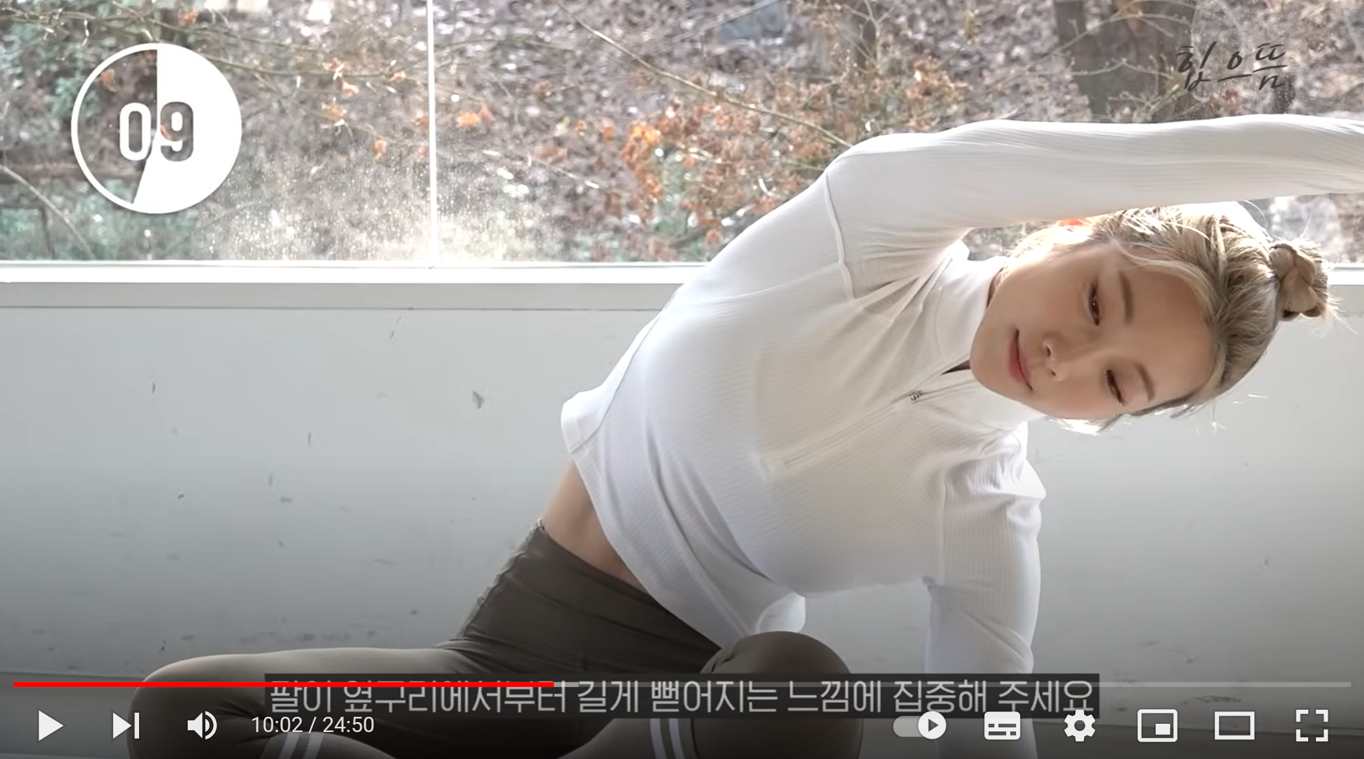
Gymunity
B
영상
채팅
팔꿈치가 아픈데요?
팔꿈치가 몸보다 넓게 벌어지지 않도록 주의하십시오. 팔꿈치는 약 45도 각도로 몸 옆에 있어야 합니다.
1일차 1 / 8 Step
채팅 입력 보내기
스트레칭
팔벌려 뛰기
팔굽혀펴기
윗몸 일으

